Slide 1

ФЕДЕРАЛЬНОЕ ГОСУДАРСТВЕННОЕ БЮДЖЕТНОЕ
ОБРАЗОВАТЕЛЬНОЕ УЧРЕЖДЕНИЕ ВЫСШЕГО ОБРАЗОВАНИЯ
«РОССИЙСКИЙ ГОСУДАРСТВЕННЫЙ ПЕДАГОГИЧЕСКИЙ
УНИВЕРСИТЕТ им. А. И. ГЕРЦЕНА»
Выпускная квалификационная работа
Автоматизация процесса развёртывания приложений в кластере Kubernetes на основе применения методик CI/CD
Работу выполнил:
Родионов Родион Николаевич
Руководитель выпускной квалификационной работы:
Старший преподаватель Аксютин Павел Александрович
Санкт-Петербург 2025

Slide 2
Актуальность исследования связана с возрастающей потребностью в автоматизации развертывания приложений в Kubernetes через CI/CD, что снижает риски человеческого фактора и обеспечивает воспроизводимость процессов за счёт подхода "Infrastructure as Code".
Цель данной выпускной квалификационной работы состоит в создании автоматизированной системы тестирования, сборки и развертывания на основе Kubernetes и методологий CI/CD
Для реализации цели были сформированы следующие задачи:
1. Описать методологию DevOps и практики CI/CD.
2. Выполнить обзор платформы Kubernetes.
3. Показать основные принципы развертывания приложений в Kubernetes.
4. Спроектировать и настроить виртуальный сервер и инфраструктуру.
5. Реализовать способ развертывания приложения в Kubernetes.
6. Разработать механизм автоматизации развертывания приложения и реализовать механизм на конкретном примере.
7. Протестировать корректность работы автоматизированного развертывания.
<номер>

Slide 3
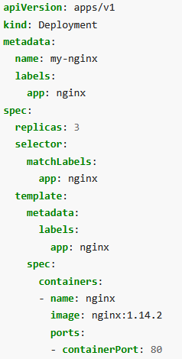
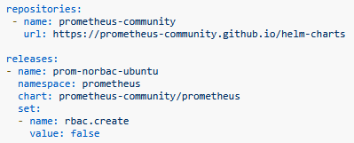
Основные методологии и инструменты, используемые в работе
Понятие DevOps методологии
Особенности развертывания приложений в Kubernetes
DevOps — это методология в сфере IT, направленная на объединение процессов разработки и эксплуатации программного продукта или услуги.
CI (Continuous Integration) — непрерывная интеграция, при которой изменения кода автоматически интегрируются в один программный проект.
CD (Continuous Delivery) — непрерывная поставка — практика автоматизации процесса развертывания приложений.
GitOps — это современная методология управления инфраструктурой и приложениями, которая использует Git-репозиторий в качестве единого источника истины для всех конфигураций и изменений.
Развертывание приложения в Kubernetes можно реализовать с помощью инструмента командной строки kubectl и YAML или JSON файлами, содержащими декларативную конфигурацию приложения — манифестами.
Helm — менеджер пакетов для Kubernetes. Подобно тому, как пакетный менеджер операционной системы упрощает установку программного обеспечения, Helm упрощает развертывание приложений и ресурсов в кластерах Kubernetes, позволяя реализовать эту задачу одной командой.
Обзор устройства платформы Kubernetes
Платформа Kubernetes представляет собой цифровую среду обеспечивающую оркестрирование контейнеризованными рабочими задачами и сервисами.
Под — минимальная неделимая единица развертывания, «обертка» для одного или нескольких контейнеров.
Деплоймент предоставляет декларативные обновления для Подов.
Пример YAML манифеста ресурса deployment
Пример команды Helm
Helmfile — это декларативный инструмент для развертывания Helm-чартов. Он расширяет возможности Helm, предоставляя продвинутые функции оркестрации через YAML-конфигурационный файл (как правило helmfile.yaml)
Пример файла helmfile.yaml
<номер>

Slide 4
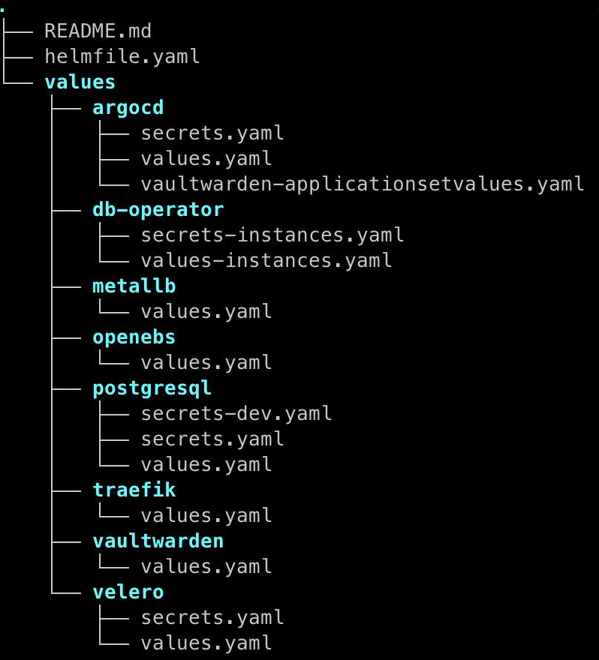
Проектирование и настройка виртуального сервера и инфраструктуры
В связи с ограниченными ресурсами было принято решение развернуть K3S кластер (K3S — это дистрибутив Kubernetes) на один узел. Для хранения данных использовалась СУБД PostgreSQL, для управления базами данных — DB Operator. Чтобы декларативно прописать развертывание инфраструктуры использовался Helmfile, для Vaultwarden был сделан Helm chart и настроена автоматическая сборка контейнера с помощью Github Actions, а для развертывания настроен Argo CD.
Для большей стабильности системы конфигурации приложений были прописаны декларативно с использованием Helmfile. В файле helmfile.yaml находится перечень релизов. В файлах values.yaml прописана конфигурация приложений. В файлах secrets.yaml зашифрована чувствительная часть конфигурации.
На первом этапе реализации процесса автоматизации была создана и настроена виртуальная машина (ВМ). В качестве операционной системы принято решение использовать Alt-p11-jeos.
Сама виртуальная машина была развернута в Proxmox Virtual Environment — системе виртуализации с открытым исходным кодом.
Структура файлов в директории Helmfile
<номер>

Slide 5
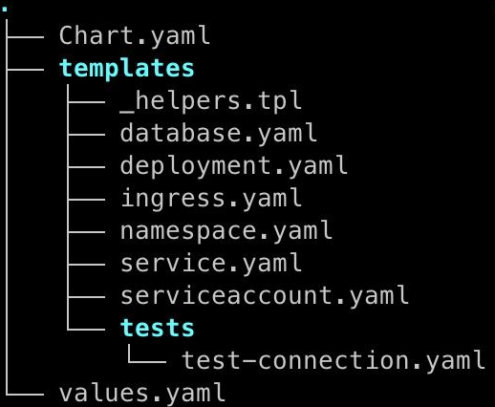
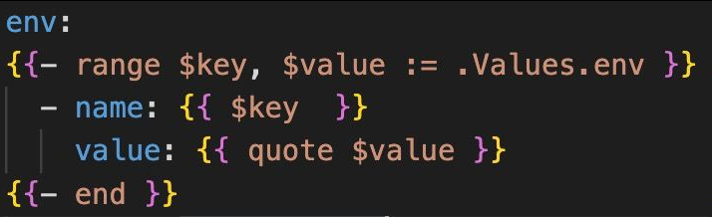
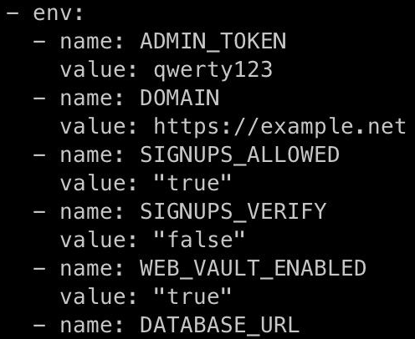
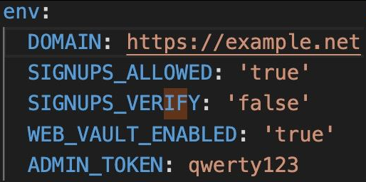
Создание Helm чарта для Vaultwarden
Helm чарт (Chart) — это формат упаковки приложений для Kubernetes, который содержит все необходимые ресурсы и настройки для их развертывания.
Helm использует шаблоны — файлы написанные на языке программирования Go. Шаблоны позволяют динамически создавать ресурсы Kubernetes с помощью подстановки значений из файла values.yaml или аргументов командной строки.
Отрывок из шаблона deployment.yaml
Структура чарта
Отрывок из файла values.yaml
Отрывок манифеста
<номер>

Slide 6
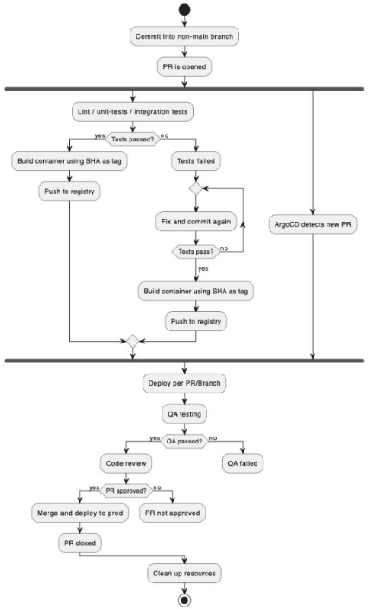
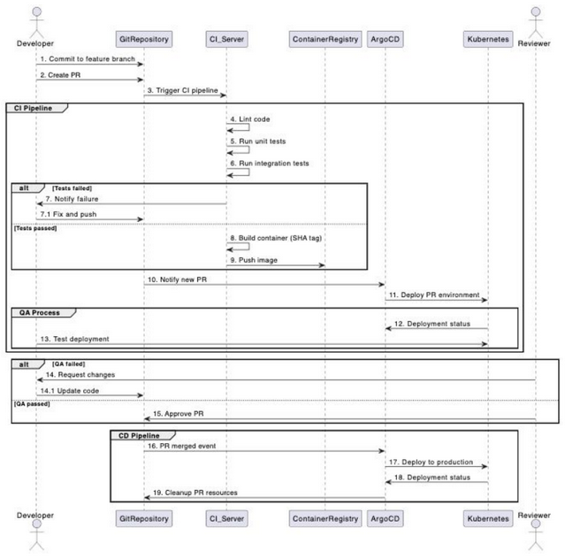
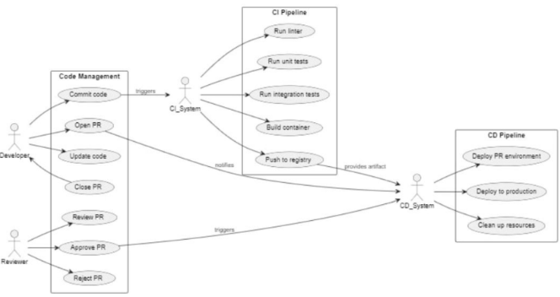
Проектирование конвейера CI/CD
Для проектирования программы были сделаны UML диаграммы
UML, или Unified Modeling Language, — это унифицированный язык моделирования.
Диаграмма вариантов использования
Диаграмма последовательности
Диаграмма деятельности
<номер>

Slide 7
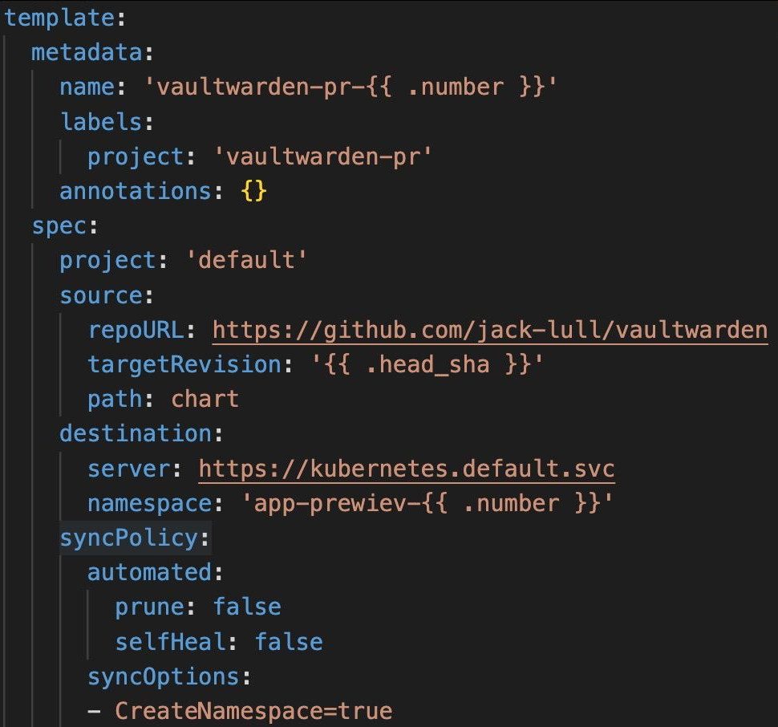
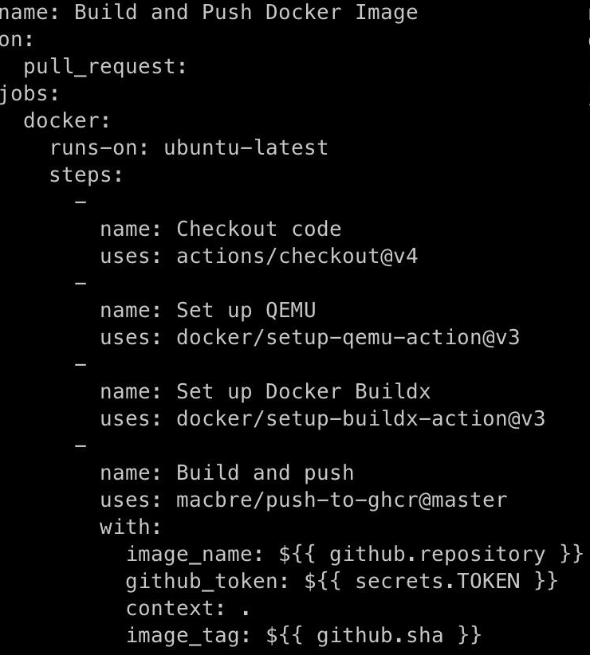
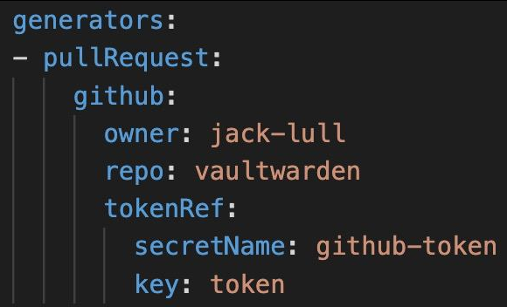
Настройка конвейера CI/CD
GitHub Actions - это проприетарная платформа непрерывной интеграции и поставки, которая имеет встроенную систему плагинов Actions (от англ. действия), которые могут выполнять разные функции и быть написаны на разных языках программирования.
ApplicationSets представляют собой способ декларативного описания динамически развертываемого приложения.
За начало работы CD конвейера в Argo CD отвечают генераторы. Представленный генератор работает при создании PR в указанном репозитории.
Файл с описанием работы CI
Генератор
Шаблон ApplicationSet
<номер>

Slide 8
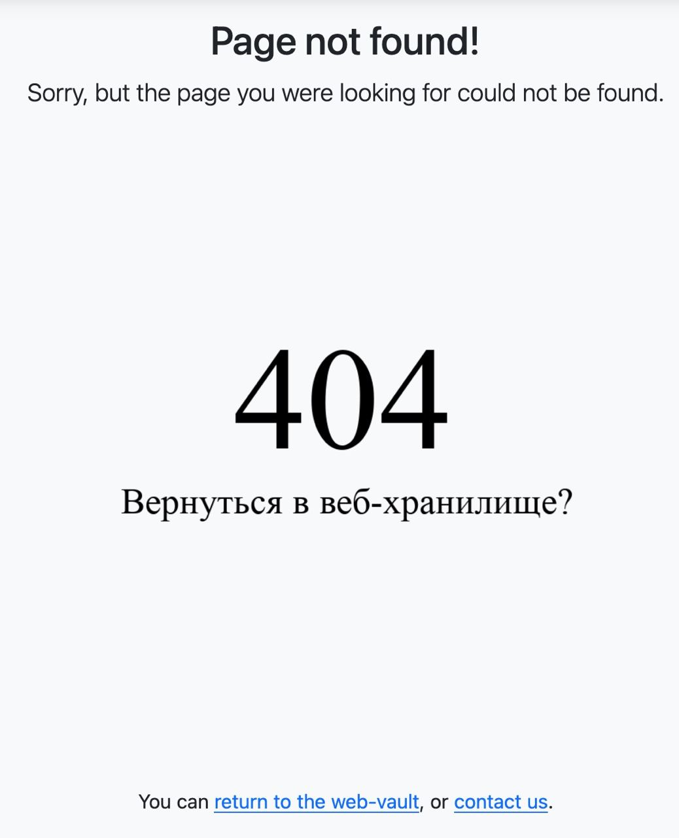

Тестирование работы конвейера CI/CD
Текущее тестирование проводилось с устранением возникающих ошибок на всех этапах работы по автоматизации развертывания приложения.
Для проведения финального тестирования конвейера, файл, содержащий изображение 404 «Return to the web vault?», был изменен на файл с новым изображением.
Страница до изменений
Страница после изменений
<номер>

Slide 9
Выводы по работе
1. Дано понятие методологии DevOps и практики автоматизации CI/CD.
2. Рассмотрены принципы работы, основы и ресурсы платформы Kubernetes.
3. Представлены особенности развертывания приложений в Kubernetes, как путем нативных манифестов, так и с использованием инструмента шаблонизации Helm.
4. Спроектирован и настроен виртуальный сервер на базе операционной системы Alt-p11-jeos. В кластере K3S организована необходимая для автоматического развертывания приложения инфраструктура: СУБД PostgreSQL, DB Operator, Argo CD.
5. Реализован Helm чарт и все необходимые для приложения шаблоны манифестов.
6. Спроектирован механизм работы конвейера CI/CD с использованием унифицированного языка моделирования UML.
7. Реализована автоматическая сборка и отправка образа контейнера с приложением с использованием платформы GitHub Actions.
8. Настроена конфигурация декларативного инструмента непрерывной доставки Argo CD для динамического развертывания тестовой и производственной версии приложения в кластер.
9. Корректность работы конвейера протестирована путем обновления приложения.
В результате успешно достигнута поставленная цель - создание автоматизированной системы тестирования, сборки и развертывания на основе Kubernetes и методологий CI/CD.
<номер>

Slide 10
Спасибо за внимание!

